Slide 1
Violencia Obstétrica en Argentina
Madison Koontz

Slide 2
“Te gustó coger y ahora como gritás acá, mirá cómo te venís acá y no te acordás que te gustó la pija, y ahora te querés cerrar de piernas. Bien que cuando cogiste no gritabas."

Slide 3
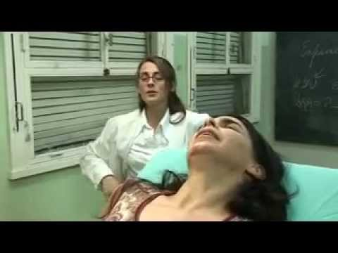
“Con Todo al Aire”

Slide 4
Las Raíces
El caso de la joven embarazada
Investigaciónes de Dr. Miguel Larguía
Testimonios de otras mujeres
Legislación
Regulaciones para implementar
“Con Todo al Aire”
Dan una luz a los problemas

Slide 5
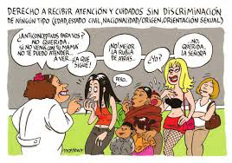
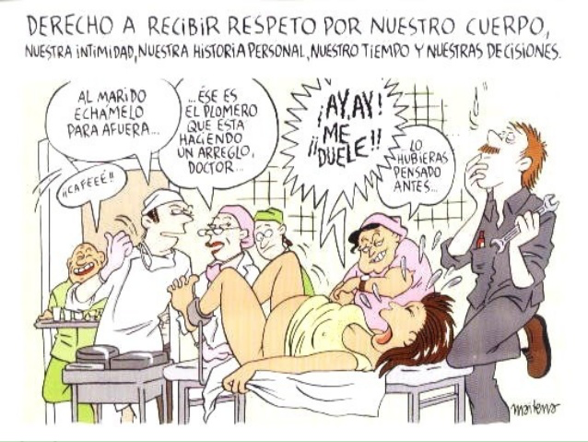
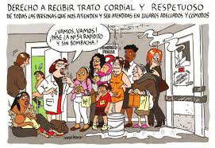
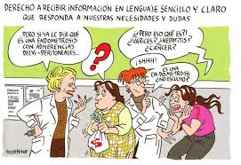
Quejas que existen todavía
-Discriminación a basado por de las apariencias, las nacionalidades, etc.
-Procedimientos invasivos sin privacidad
-Centros de salud en malos estados
-La falta de lenguaje sencillo
-La falta de respeto

Slide 6
Ejemplos de Esfuerzos:
-El Centro Latinoamericano de Perinatología y Desarrollo Humano (CLAP)
-“Respectful Maternity Care: the Universal Rights of Childbearing Women”
-Investigaciones del World Health Association (WHO)

Slide 7
Conexiones a Los Estados Unidos
-400,000 casos de violencia obstétrica en los Estados Unidos cada año
-No hay protecciones
-Cada caso es individual en el corte

Slide 8
Referencias
Unicef, http://www.codajic.org/sites/www.codajic.org/files/Cartilla de Maitena sobre los derechos de las mujeres en los servicios de salud.pdf.
“Derecho a Recibir Respeto Por Nuestro Cuerpo .” Slide Share, 1 Sept. 2015, https://es.slideshare.net/cfermina/humanizacion-en-salud.
Snir, Noa. “Una Mujer Con Un Bebé En Sus Brazos .” “Assault and Battery” in the Delivery Room: The Disturbing Trend of Obstetric Violence, 12 Jan. 2018, https://qz.com/1177627/assault-and-battery-in-the-delivery-room-the-disturbing-trend-of-obstetric-violence/.
“Bebés y Más.” Bebés y Más, 7 Jan. 2011, https://www.bebesymas.com/parto/test-de-violencia-obstetrica.

